Slide 1
Κάνω εξάσκηση στον αυλό
Αυτή η παρουσίαση δημιουργήθηκε από εκπαιδευτικό υλικό που βρίσκεται αναρτημένο στην ιστοσελίδα του ΥΠΠΑΝ και είναι προσαρμοσμένο στις ανάγκες της εξ αποστάσεως εκπαίδευσης για το μάθημα της Μουσικής.
http://mousd.schools.ac.cy/index.php/el/vathmida-1-episimi-protasi-ypp
Εκπαιδευτικός: Αγγελική Κουάλη
Απρίλιος 2020

Slide 2
Το ραπ του αυλού
Πιάνω τον αυλό, με το αριστερό.
Το δεξί στην κάτω θέση, χαλαρό.
Τον βάζω στο στόμα,
«Δεν είναι μπιμπερό!»
Έχω το επιστόμιο πάντα καθαρό.
Κάθομαι καλά, κοιτάω μπροστά.
Φύσημα απαλό, «Όχι σαν μωρό!».
Κλείνω τις τρυπίτσες αεροστεγώς,
Επαγγελματίας είμαι μουσικός!

Slide 3
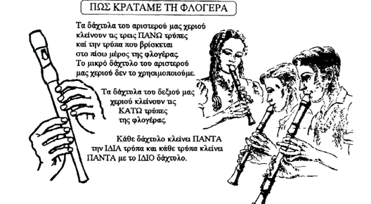
Πώς κρατάμε τη φλογέρα (αυλό);

Slide 4
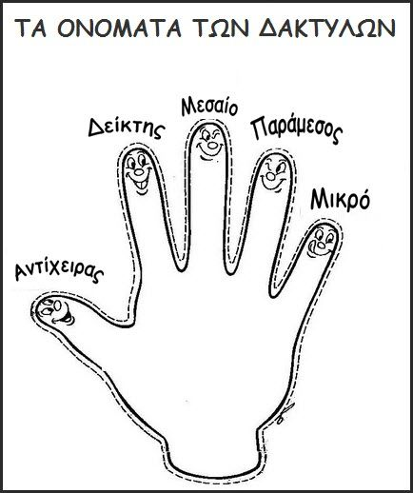
Πώς ονομάζουμε τα δάκτυλα στο χέρι μας;

Slide 5
ΠΡΟΣΟΧΗ:
Τα μάγουλά μου δεν πρέπει να γεμίζουν αέρα καθώς φυσώ!Ελέγχω τον αέρα που βγαίνει από το στόμα μου.

Slide 6
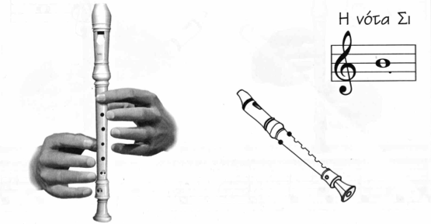
Η ΝΟΤΑ ΣΙ
Πηγή: http://31dim-thess.thess.sch.gr

Slide 7
Κάνω εξάσκηση τη νότα ΣΙ
Υπενθύμιση!
Κρατώ με το αριστερό μου χέρι τον αυλό και κλείνω την πίσω τρυπούλα με τον αντίχειρά μου και την πρώτη μπροστινή τρυπούλα με το δείκτη!

Slide 8
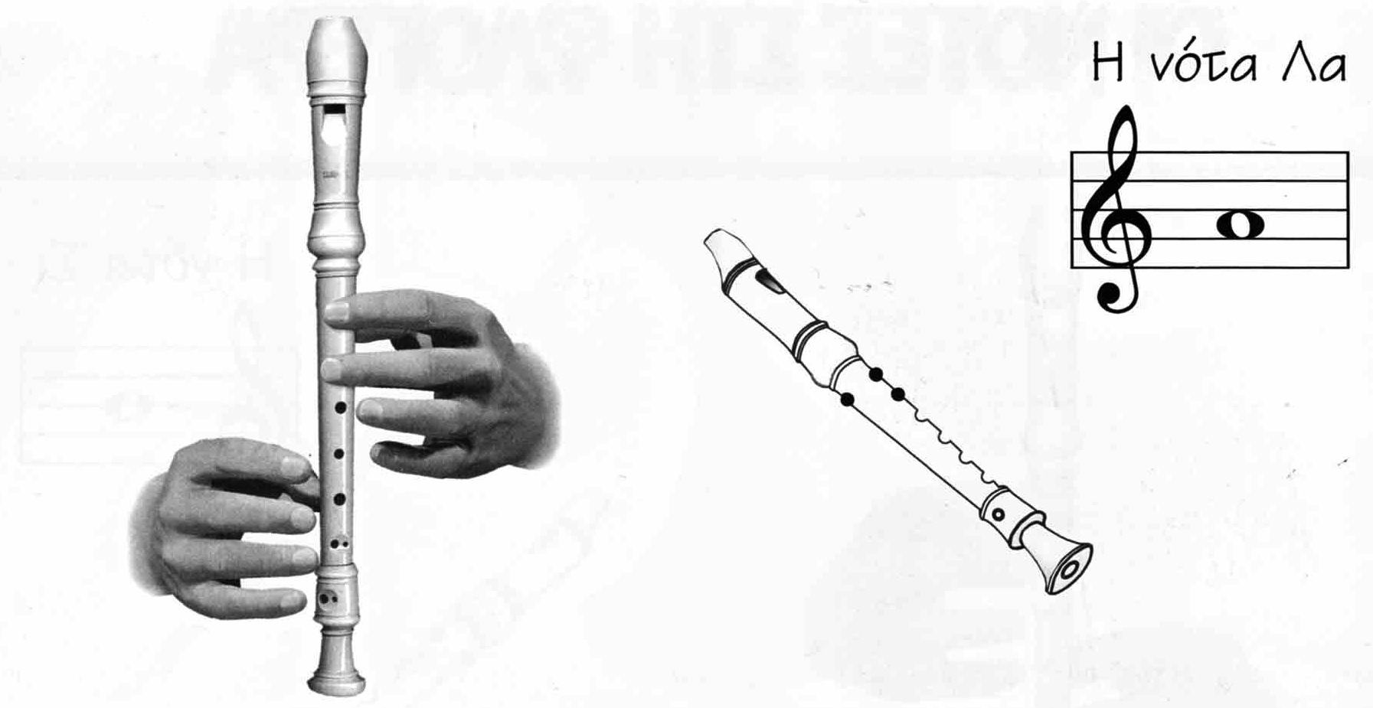
Η ΝΟΤΑ ΛΑ
Πηγή: http://31dim-thess.thess.sch.gr

Slide 9
Κάνω εξάσκηση τη νότα ΛΑ

Slide 10
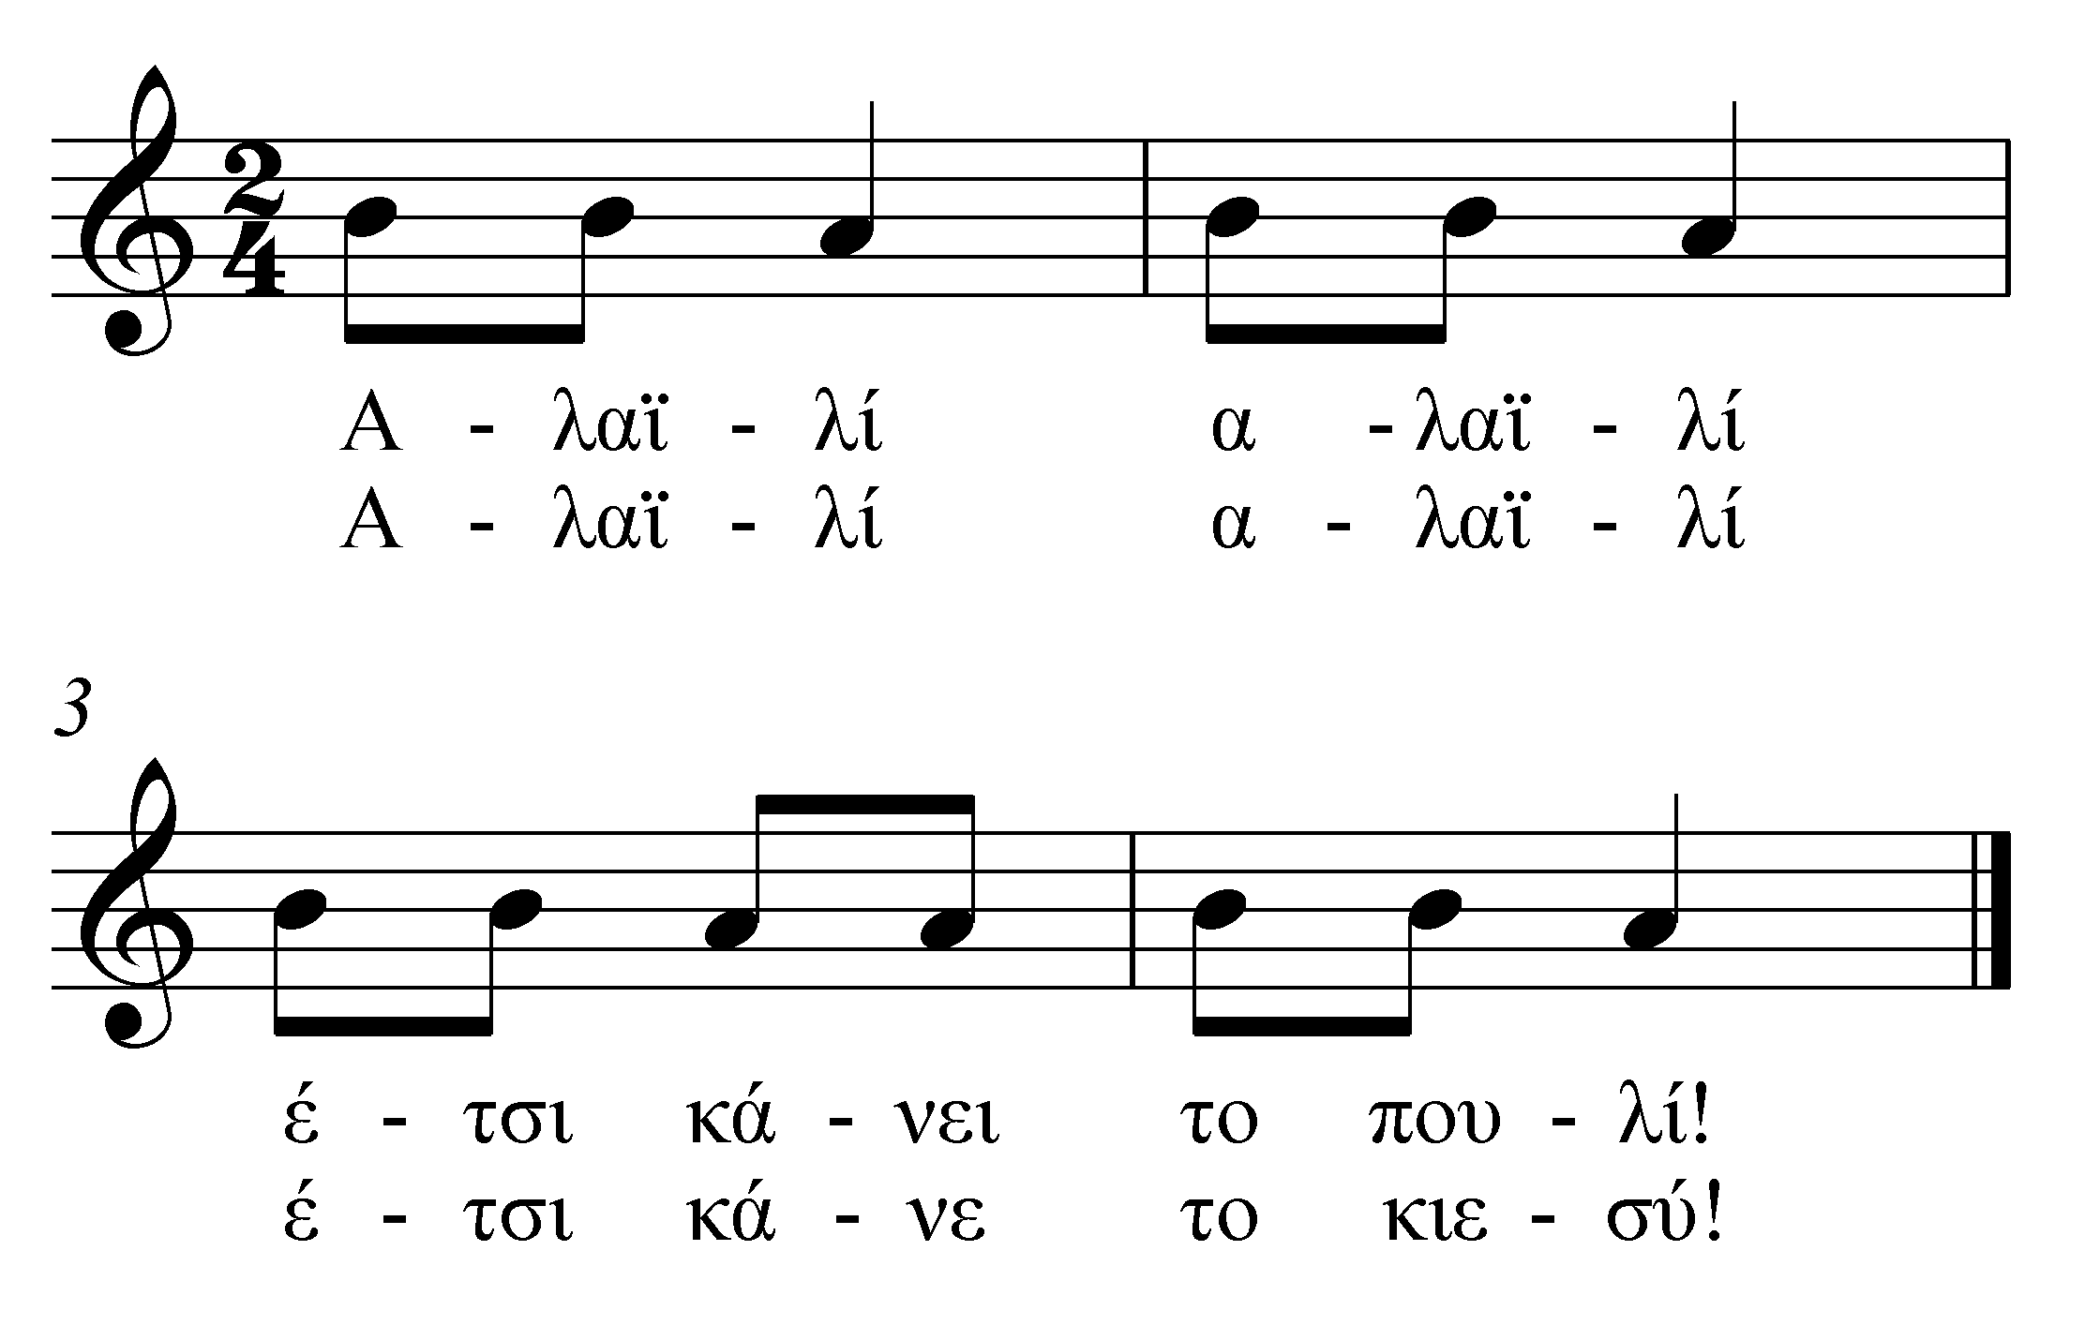
ΣΙ και ΛΑ Επανάληψη: «Αλαϊλί»

Slide 11
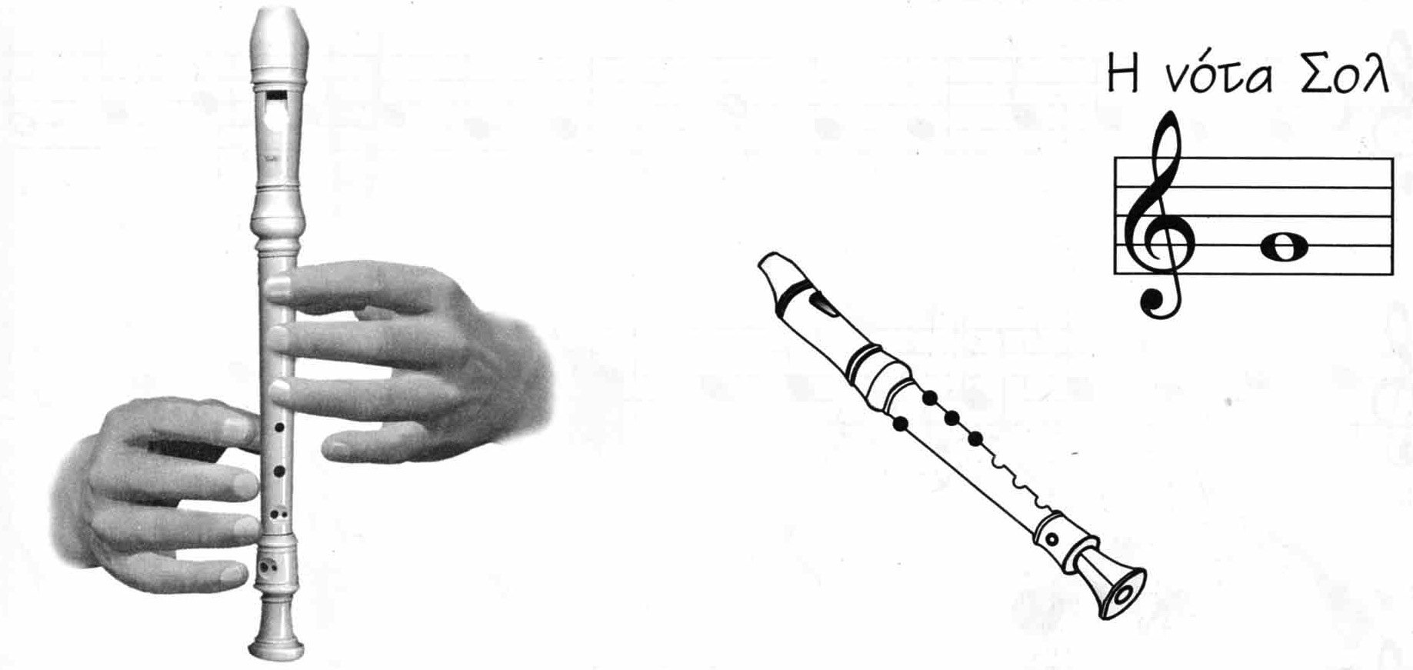
Η ΝΟΤΑ ΣΟΛ
Πηγή: http://31dim-thess.thess.sch.gr

Slide 12
Κάνω εξάσκηση τη νότα ΣΟΛ

Slide 13
Κάνω εξάσκηση παίζοντας τις νότες ΣΙ-ΛΑ-ΣΟΛ
Προτού να ξεκινήσω να παίζω, είναι πολύ σημαντικό να ξέρω να διαβάζω τις νότες από την αρχή μέχρι το τέλος.
Εάν τις αναγνωρίζω τότε μπορώ να κάνω την εξάσκηση μου στον αυλό.

Slide 14
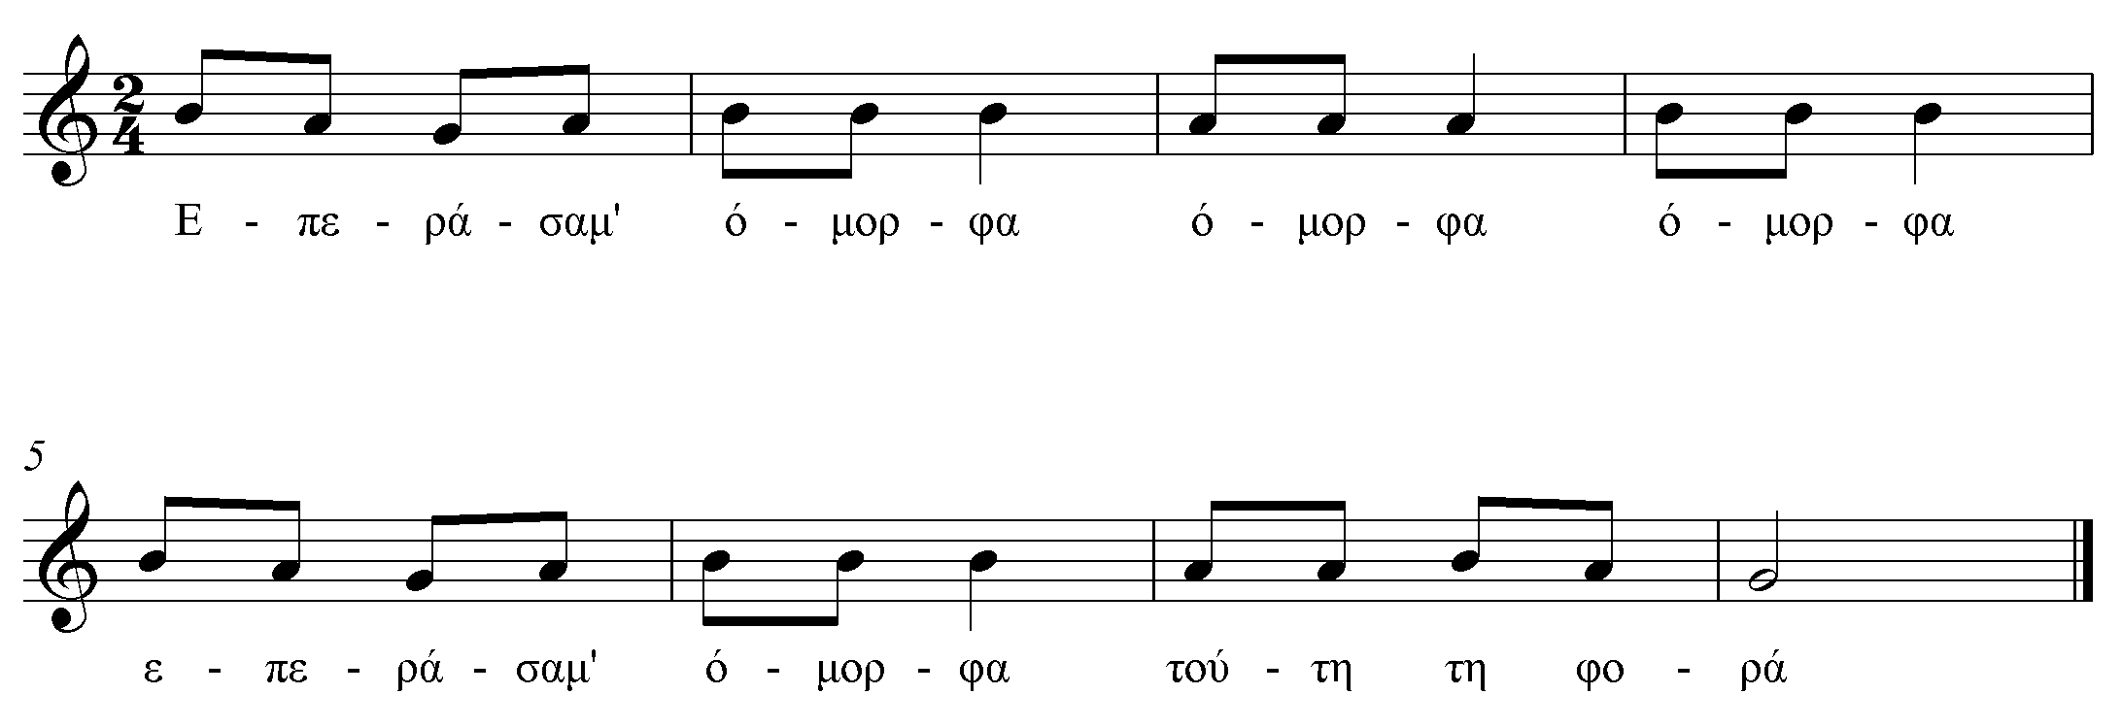
Επεράσαμε όμορφα

Slide 15
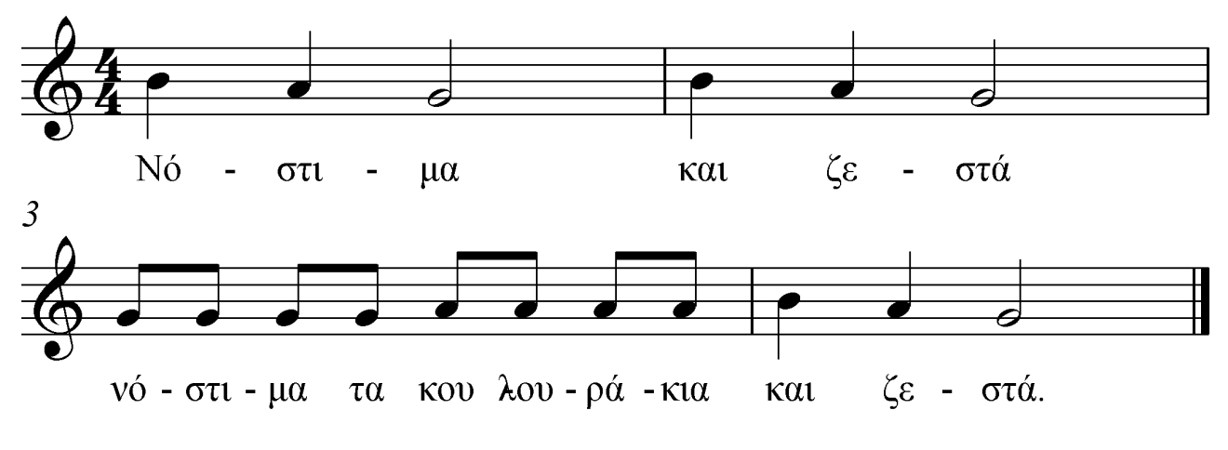
Κουλουράκια

Slide 16
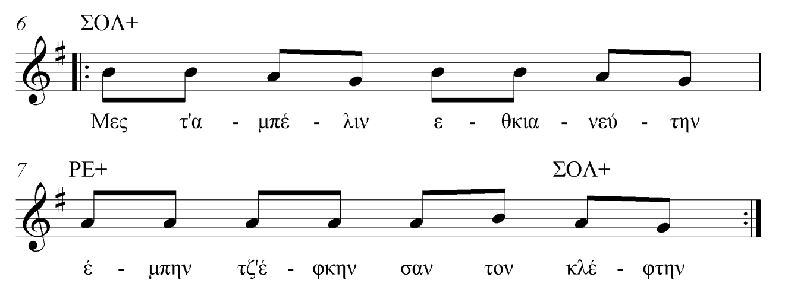
Το φίδιν τζι ο κατσόσιοιρος

Slide 17
Μπράβο για την καλή προσπάθεια!

